Slide 1
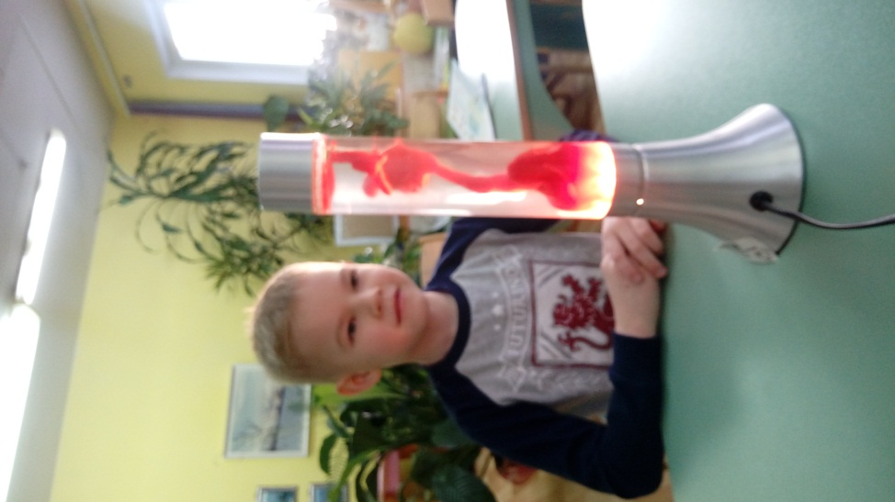
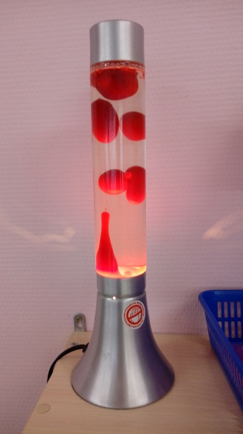
МБДОУ № 36
« СНЕЖИНКА »
«ЛАВА-ЛАМПА»
Автор: Домокур Назар подготовительная группа
Руководитель: Романюк Екатерина Анатольевна, воспитатель

Slide 2
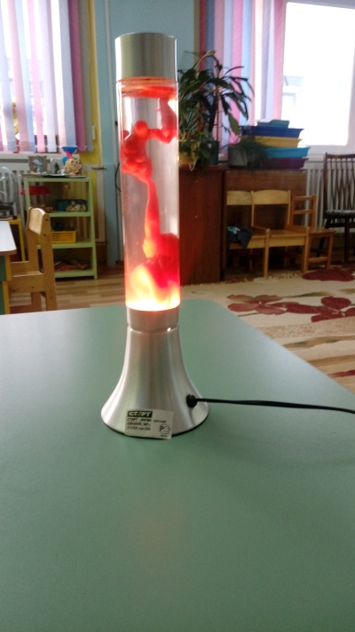
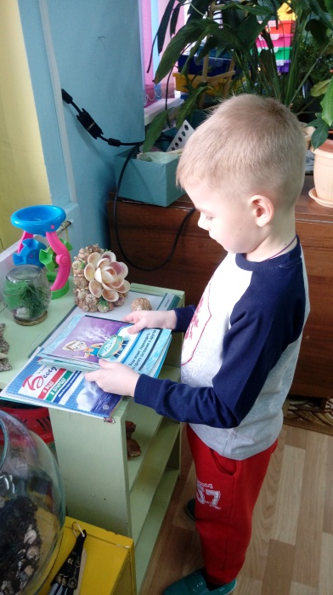
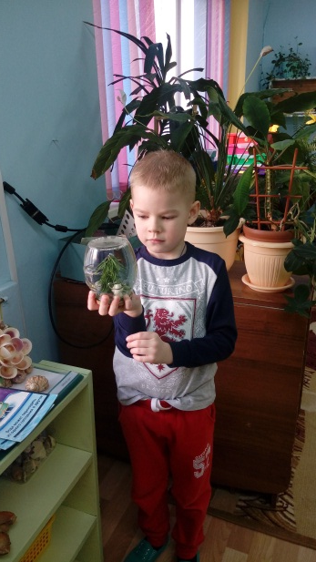
Цель: создание лавовой лампы в домашних условиях.
Задачи:
1. Изучить принцип действия лавовой лампы.
2. Опытным путем изготовит действующую модель лавовой лампы.
3. Обобщить полученные знания и сделать выводы.
Гипотеза: предполагаю, что узнав об устройстве лавовой лампы, сумею создать ее в домашних условиях.

Slide 3
Этапы реализации проекта:
1 этап – подготовительный: обсуждение темы проекта, выбор формы для его защиты. Подбор материалов для реализации проекта. Работа с литературой по данной теме.
2 этап – реализация проекта: изготовление волшебной лава- лампы, эксперименты со смешиванием разных жидкостей (вода, пищевой краситель, растительное масло).
3этап – Презентация проекта в форме демонстрации работы на муниципальном фестивали проектов « Я познаю мир». Подведение итогов и анализ исследовательской работы.

Slide 4
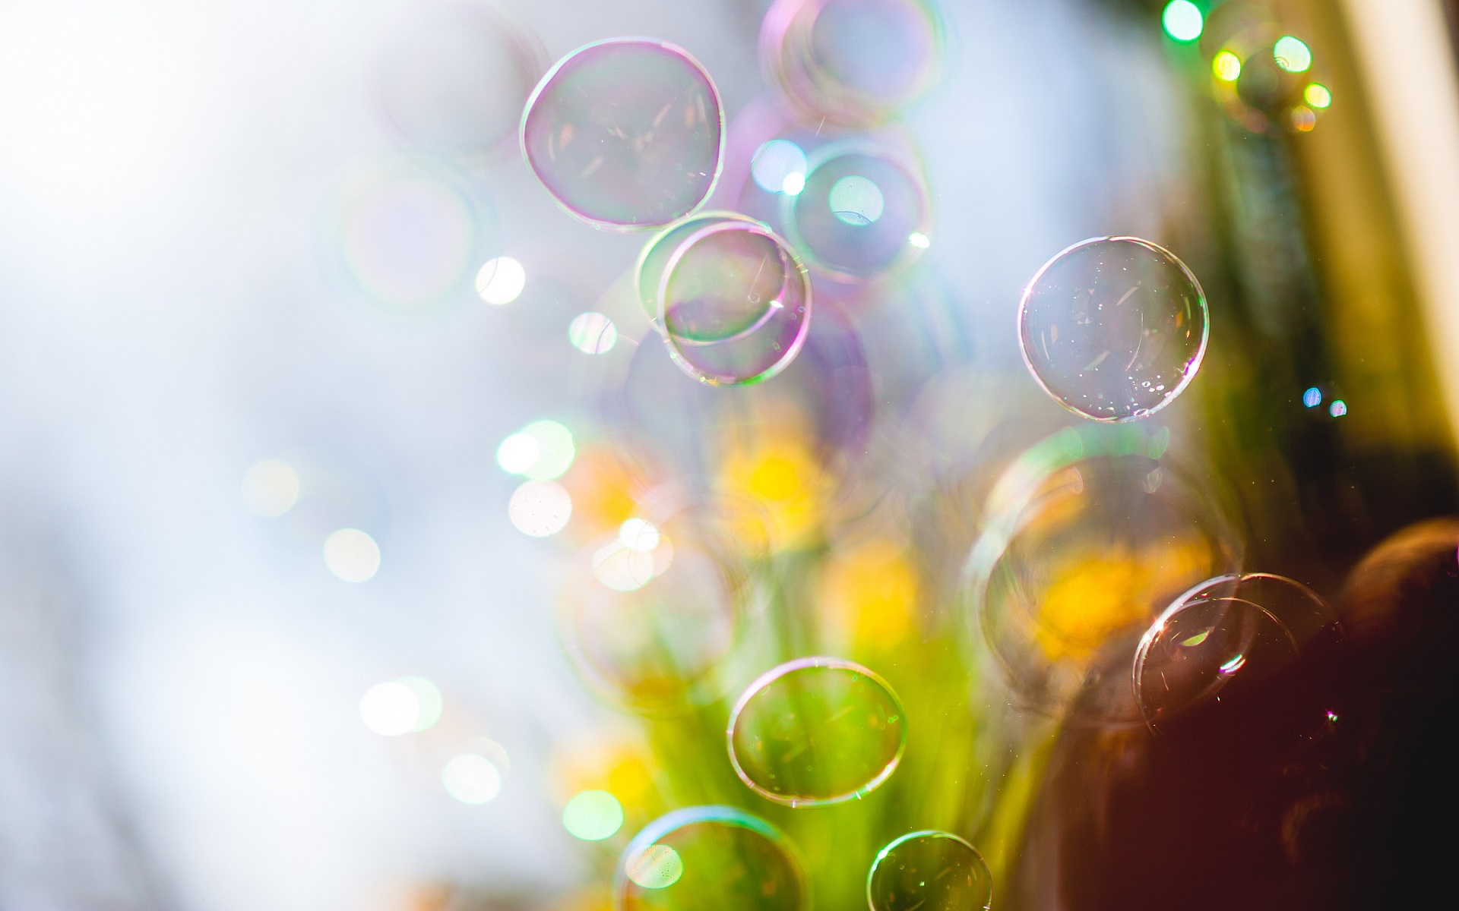
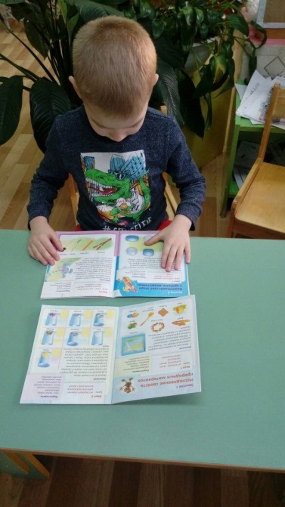
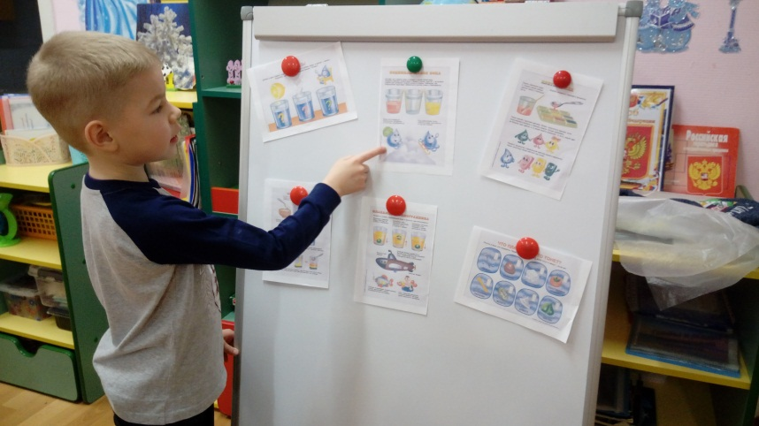
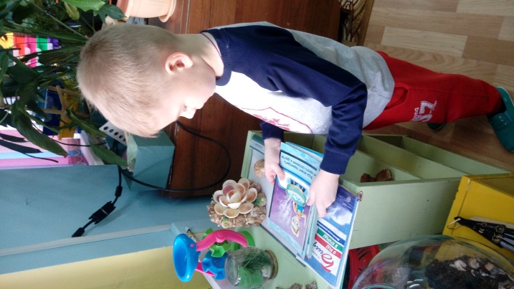
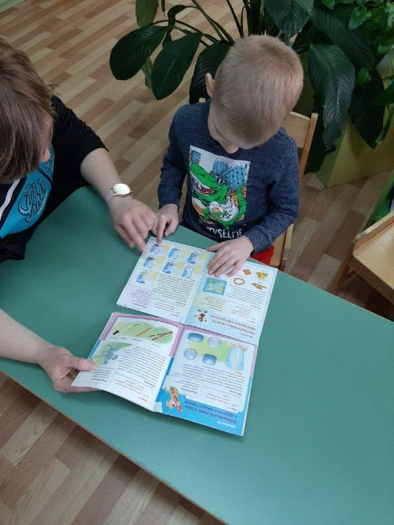
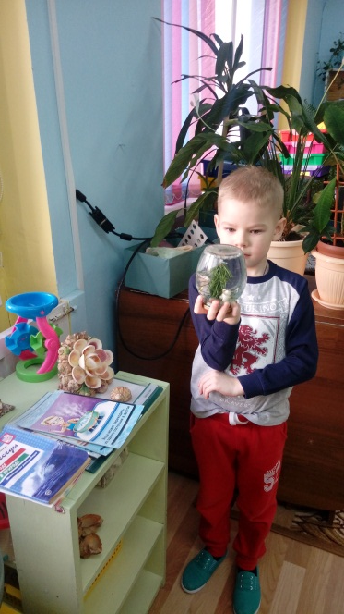
Практический этап

Slide 5
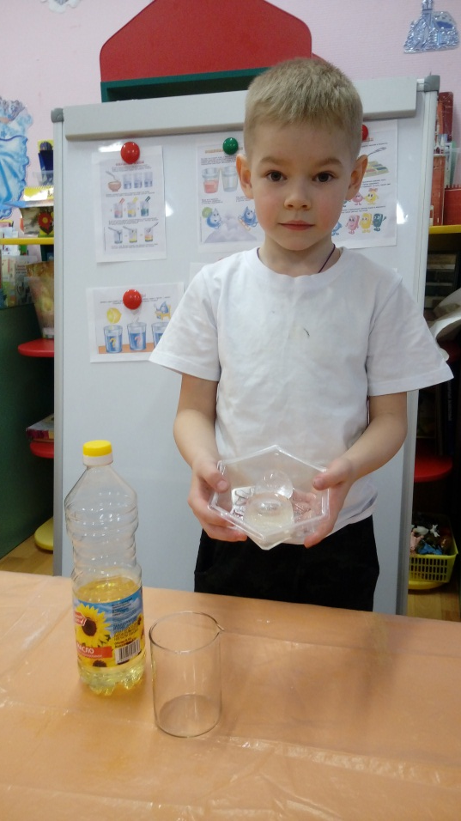
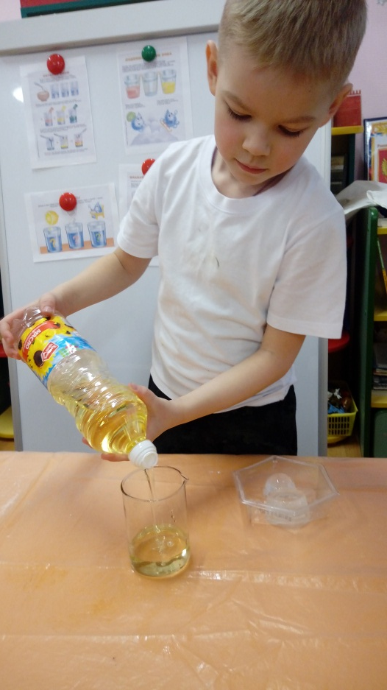
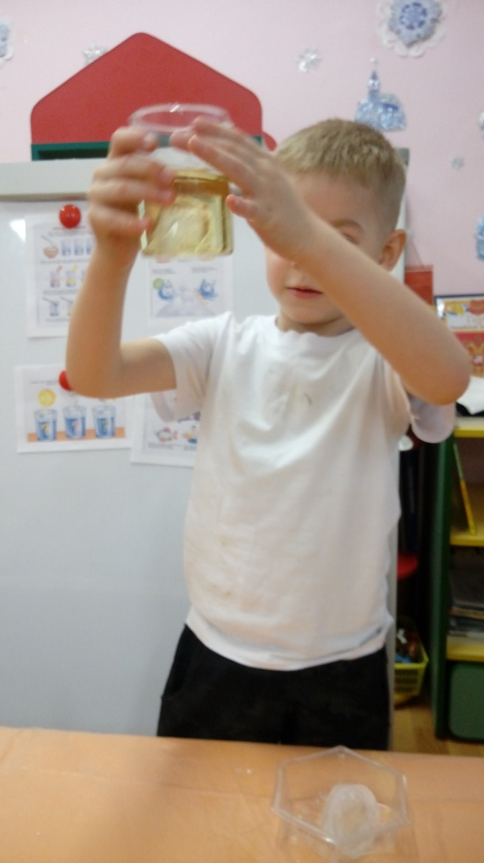
Опыт №1
Описание : Для опыта возьмите пустой стакан и налейте в него растительное масло до половины, затем опустите в него несколько льдинок разного цвета.
Посмотрите, что произойдет с маслом и льдинками.
Вывод: льдинки опустились вниз потому что они тяжелее масла

Slide 6
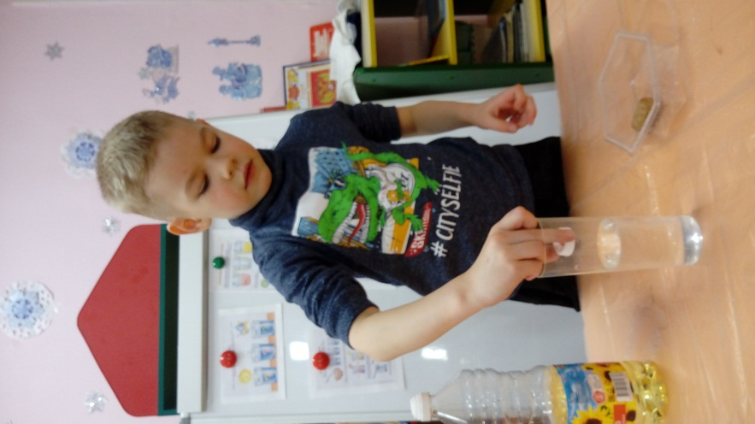
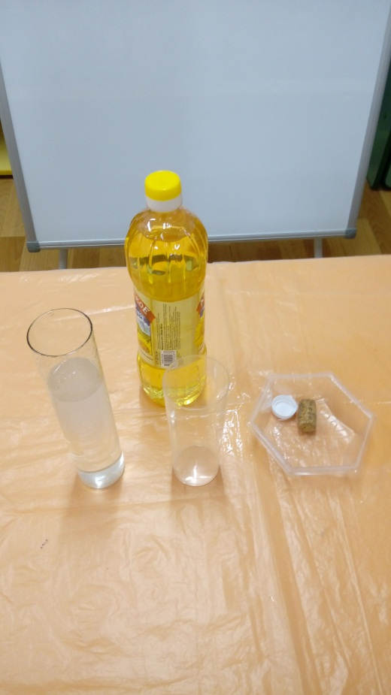
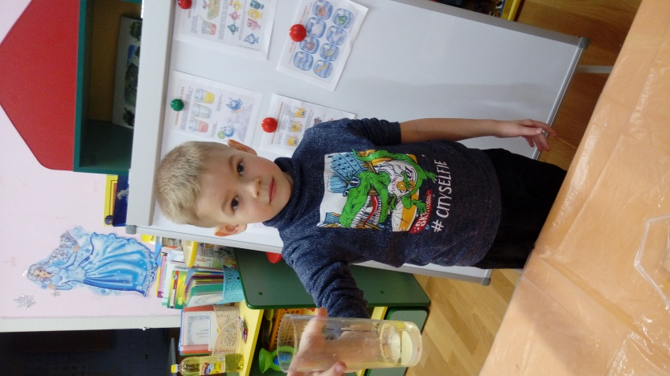
Опыт №2
Описание: возьмите стакан с водой и налейте с верху в него растительное масло. Посмотрите ребята, что случилось с маслом оно поднялось в вверх масло легче воды. А теперь опустите в масло пластмассовую крышку в масло Что произошло? крышка тонет в масле, но не тонет в воде.
Вывод: масло легче воды поэтому оно всегда поднимается вверх; крышка тонет в масле из-за того, что масло вязкое и плотное.

Slide 7
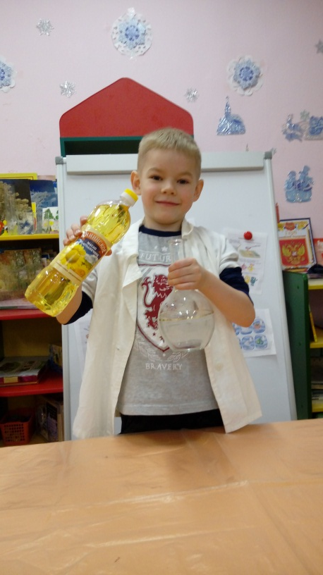
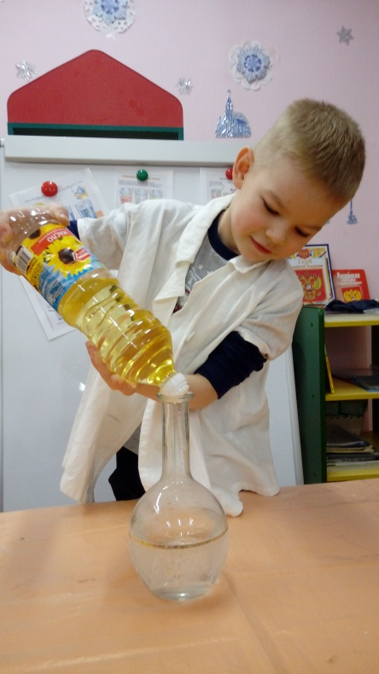
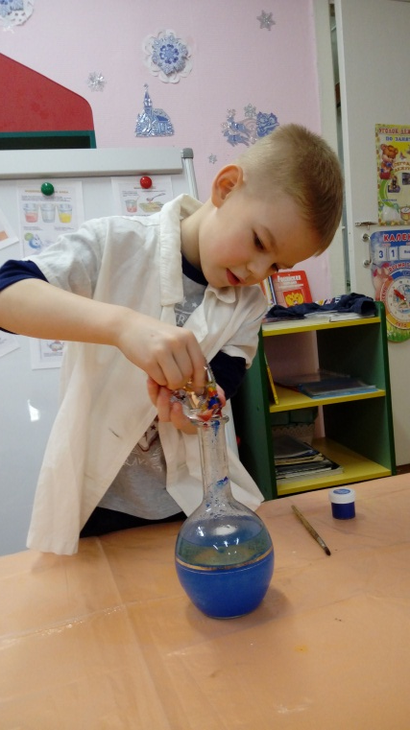
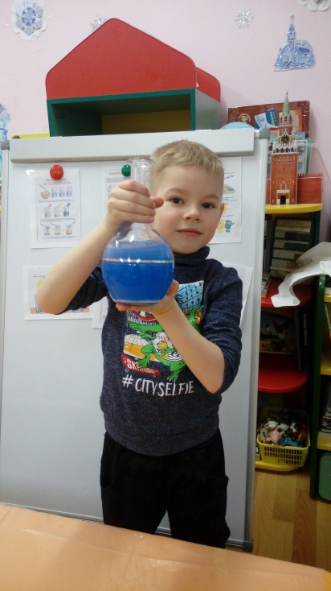
Опыт № 3
Описание: У нас на столе уже стоит стакан с маслом и водой нам нужно взять шприц с красителем и аккуратно добавить его в масло. Что же произошло? масло не окрасилось, а краситель образовал шарики нужно положить шипучую таблетку в данный раствор.
Вывод: краситель не окрашивает масло, шипучая таблетка выделяет газ, который высвобождаясь поднимается к верху заставляет двигаться воду и масло

Slide 8
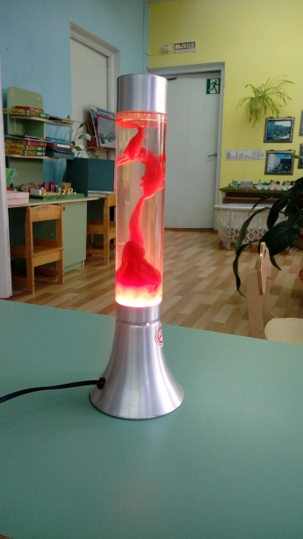
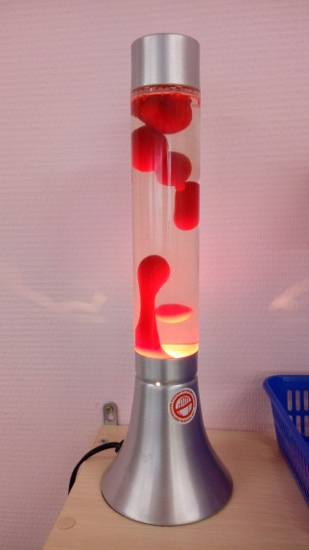
Заключение
Проводя свое исследование, я установил, что: лавовая лампа представляет собой прозрачную емкость, содержащую полупрозрачный цветной парафин (а в моем опыте это обычный пищевой краситель, плавающий в маслянистой жидкости (в масле). Данная конструкция подсвечивается электрической лампочкой (фонариком) – при этом возникает движение причудливых форм капель и фигур, на которое можно смотреть бесконечно.
В ходе эксперимента, я определил, что отдельные материалы смешиваются хорошо (это вода с красителем, а некоторые не смешиваются совсем (вода и масло). Слой масла находится на поверхности воды, так как частицы масла частицы воды отталкиваются друг от друга. При добавлении шипучей витаминки происходит насыщение воды капельками масла.

